Slide 1
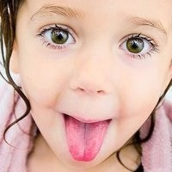
ГКОУ «Специальная (коррекционная) общеобразовательная школа-интернат № 1» г. Железноводск Консультация для педагогов «Что такое артикуляционная гимнастика и для чего она нужна?»
Учитель-логопед высшей квалификационной категории, Гузий Мария Анатольевна

Slide 2
Артикуляционная гимнастика - это комплекс специальных упражнений для тренировки органов артикуляции (губ, щек, языка, нижней челюсти), необходимых для правильного звукопроизношения.

Slide 3
Рекомендации к проведению упражнений
Сначала упражнения надо выполнять медленно, сидя перед зеркалом, так как ребенку необходим зрительный контроль. После того как ребенок немного освоится, зеркало можно убрать.
Затем темп упражнений можно увеличить и выполнять их под счет. Но при этом нужно следить, чтобы упражнения выполнялись точно и плавно.
Выполнять упражнения необходимо каждый день в течение 5-7 минут, в зависимости от возраста и усидчивости.

Slide 4
Артикуляционные упражнения и методика их выполнения

Slide 5
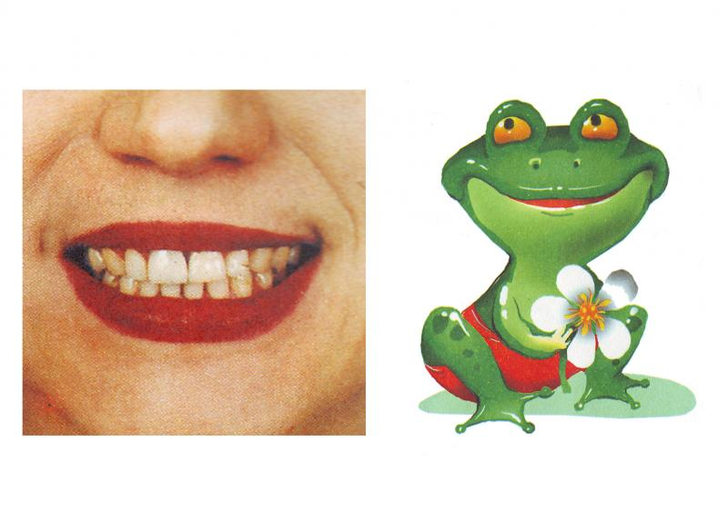
«Улыбка»
Улыбнуться, с напряжением обнажив сомкнутые зубы

Slide 6
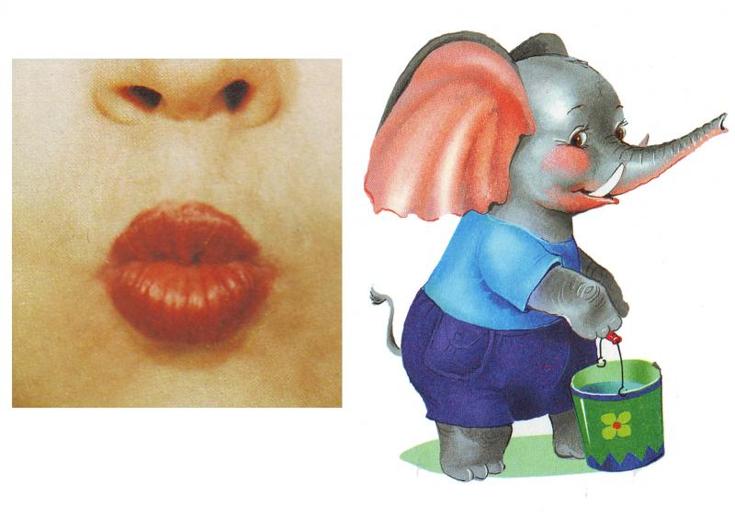
«Трубочка»
Губы и зубы сомкнуты. С напряжением вытянуть губы вперед трубочкой. Удерживать их в таком положении на счет до пяти.

Slide 7
«Улыбка» - «Трубочка»
Поочерёдное выполнение упражнений «Улыбочка» и «Трубочка» (8 - 10 раз). По указанию взрослого («Улыбочка» - «Трубочка» - «Улыбочка» - «Трубочка» - ... и т.д.) ребёнок выполняет соответствующее упражнение.

Slide 8
«лопаточка»
Описание упражнения: улыбнуться, открыть рот, положить широкий язык на нижнюю губу и удерживать его неподвижно под счёт взрослого до пяти; потом до десяти.

Slide 9
«Иголочка» Приоткрыть рот, слегка высунуть язык изо рта. Сделать его узким («как иголочка»), удерживать в таком положении под счёт до 5-10.

Slide 10
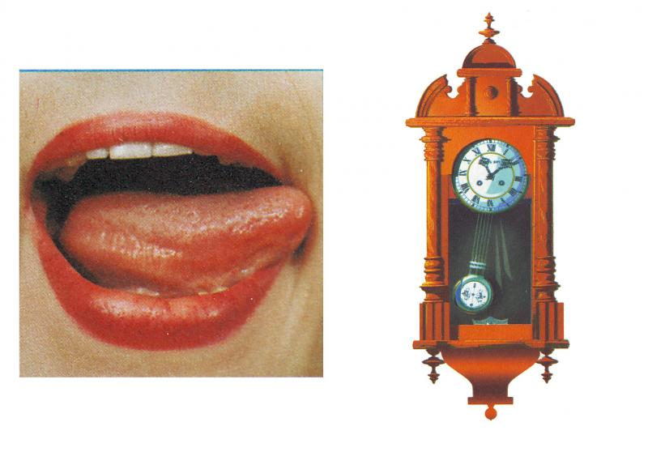
«ЧАСИКИ»
Улыбнуться, открыть рот. Кончик языка переводить на счет «раз-два» из одного уголка рта в другой. Нижняя челюсть при этом остается неподвижной.

Slide 11
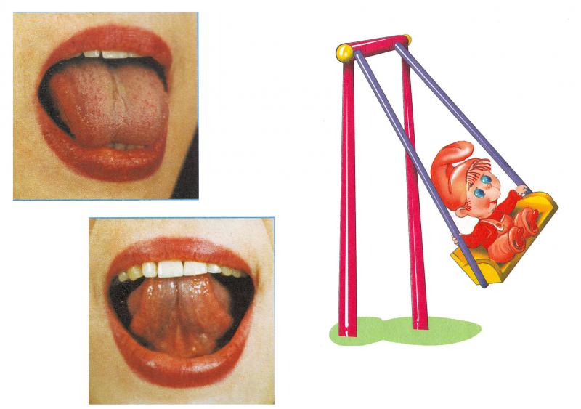
«КАЧЕЛИ»
Улыбнуться, открыть рот. На счет 1-2 поочередно упираться языком то в верхние, то в нижние зубы. Нижняя челюсть при этом неподвижна.

Slide 12
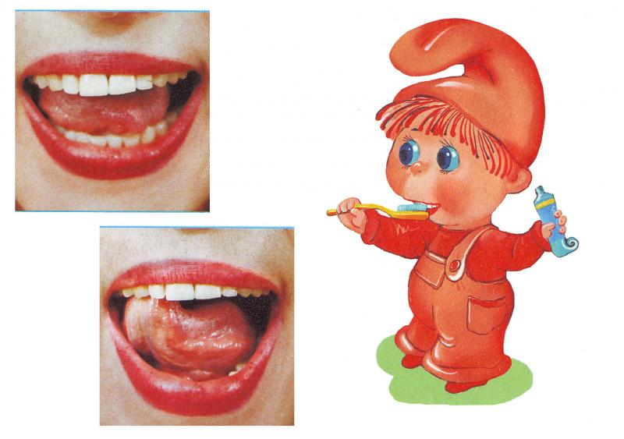
«ЧИСТИМ ЗУБКИ»
Улыбнуться, приоткрыть рот. Кончиком языка «почистить» нижние, затем верхние зубы с внутренней стороны, делая движения языком вправо - влево. Нижняя челюсть при этом не двигается.

Slide 13
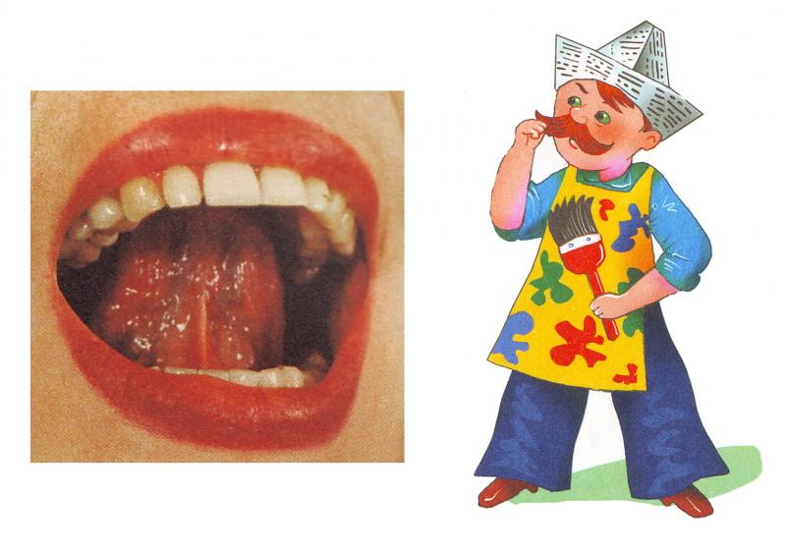
«МАЛЯР»
Улыбнуться, открыть рот. Широким кончиком языка погладить небо от зубов к горлу. Нижняя челюсть не должна двигаться.

Slide 14
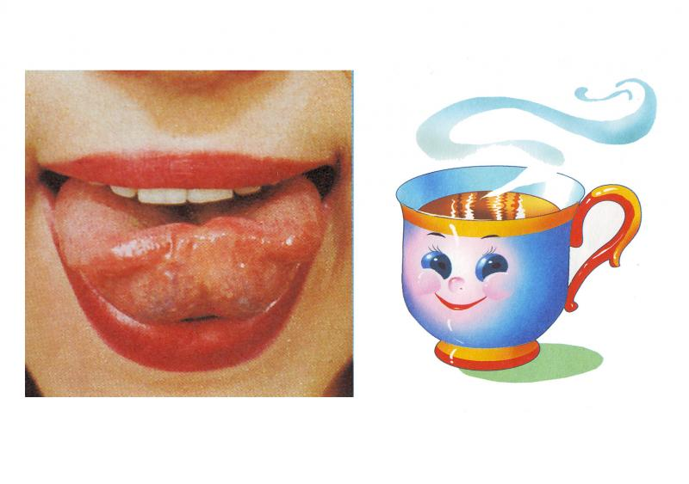
«ЧАШЕЧКА»
Улыбнуться, открыть рот, положить широкий язык на нижнюю губу, боковые края языка загнуть в форме чашечки. Удерживать на счет до пяти. Нижняя губа не должна обтягивать нижние зубы.

Slide 15
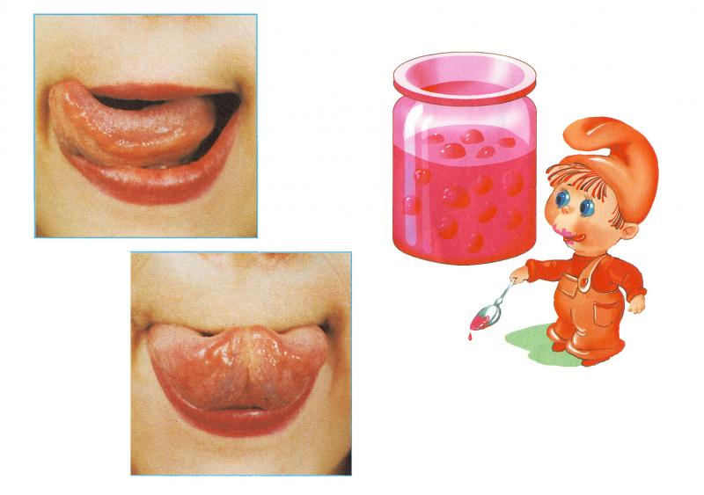
«ВКУСНОЕ ВАРЕНЬЕ»
Улыбнуться, открыть рот. Языком в форме чашечки облизывать верхнюю губу сверху- вниз(можно помазать ее вареньем). Нижняя губа не должна обтягивать зубы (можно оттянуть ее вниз рукой).

Slide 17
«ГРИБОК» Улыбнуться, открыть рот. Присосать широкий язычок к небу. Это шляпка гриба, а подъязычная связка- ножка. Кончик языка не должен подворачиваться, губы - в улыбке. Если ребенку не удается присосать язык, то можно пощелкать языком, как в упражнении «Лошадка». В пощелкивании улавливается нужное движение языка.

Slide 18
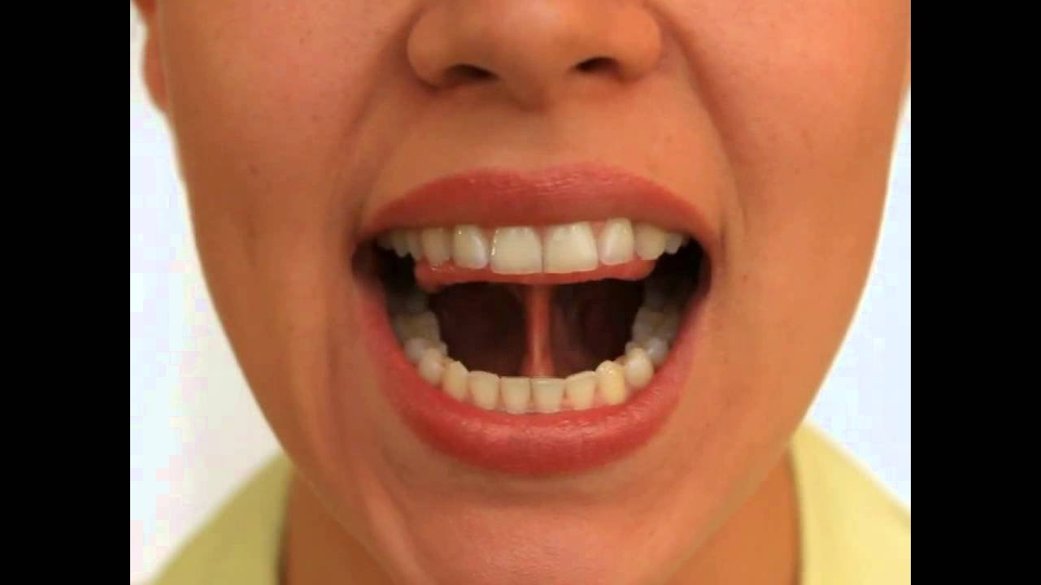

Slide 19
Причины, по которым необходимо заниматься артикуляционной гимнастикой:
Благодаря своевременным занятиям артикуляционной гимнастикой и упражнениям по развитию речевого слуха некоторые дети сами могут научиться говорить чисто и правильно, без помощи специалиста.
Дети со сложными нарушениями звукопроизношения смогут быстрее преодолеть свои речевые дефекты, когда с ним начнет заниматься логопед: их мышцы уже будут подготовлены.
Артикуляционная гимнастика очень полезна также детям с правильным, но вялым звукопроизношением, про которых говорят, что у них «каша во рту».
Занятия артикуляционной гимнастикой позволят всем – и детям и взрослым – научиться говорить правильно, четко и красиво.

Slide 20
Спасибо за внимание!

